Slide 1

XÂY DỰNG WEBSITE QUẢN LÝ COI THI KẾT THÚC MÔN CỦA KHOA KỸ THUẬT VÀ CÔNG NGHỆ
KHOA KỸ THUẬT VÀ CÔNG NGHỆ
BỘ MÔN CÔNG NGHỆ THÔNG TIN
BÁO CÁO ĐỒ ÁN CHUYÊN NGÀNH
Giảng viên hướng dẫn:
Thầy Võ Thành C
Sinh viên thực hiện:
Họ tên: Lê Thị Hiếu Thảo
MSSV: 110120070
Mã lớp: DA20TTB

Slide 2
NỘI DUNG
01
Tổng quan
02
Nghiên cứu lý thuyết
03
Thực hiện hóa nghiên cứu
04
Kết quả nghiên cứu
05
Kết luận và hướng phát triển
1

Slide 3
01
TỔNG QUAN
Mô tả bài toán
Mô tả yêu cầu bài toán
2

Slide 4
Chương 01. Tổng quan
Mô tả bài toán
Website quản lý công tác coi thi kết thúc môn của Khoa KT&CN gồm các chức năng cho phép giảng viên đăng nhập, đăng ký công tác coi thi. Giáo vụ khoa (admin) có thể quản lý, thêm, sửa, xóa dữ liệu, phân công công tác coi thi cho giảng viên, thống kê được số lượng lịch thi theo năm, thống kê chi tiết về lương công tác coi thi của từng giảng viên, thống kê số lần coi thi của giảng viên.
3

Slide 5
Chương 01. Tổng quan
Yêu cầu bài toán
Giáo vụ khoa có thể phân công công tác coi thi cho giảng viên. Sau khi giáo vụ khoa phân công công tác coi thi cho giảng viên xong thì website tự động gửi mail thông báo về cho giảng viên.
Giáo vụ khoa có thể lọc được lịch thi theo mốc thời gian, lọc tình trạng phân công coi thi để dễ dàng duyệt các phân công mà giảng viên đăng ký công tác coi thi.
Giáo vụ khoa có thể dễ dàng quản lý thêm, sửa, xóa các dữ liệu.
4

Slide 6
Chương 01. Tổng quan
Yêu cầu bài toán
Giảng viên có thể xem lịch thi và đăng nhập tài khoản để đăng ký công tác coi thi, giảng viên có thể theo dõi lịch phân công coi thi cá nhân, đổi mật khẩu tài khoản.
Người dùng có thể vào website để xem toàn bộ lịch thi của Khoa KT&CN, có thể lọc lịch thi theo lớp hoặc theo mốc thời gian.
Người dùng có thể xem được các tin tức, giới thiệu, tuyển sinh của Khoa KT&CN.
5

Slide 7
02
CƠ SỞ LÝ THUYẾT
Cơ sở lý thuyết, lý luận đã được sử dụng trong đồ án
6

Slide 8
Chương 02. Cơ sở lý thuyết
Giới thiệu về PHP
PHP (Hypertext Preprocessor) là một ngôn ngữ lập trình kịch bản, ngôn ngữ lập trình web động mã nguồn mở.
Ưu, nhược điểm của PHP
Ưu điểm:
- Là một ngôn ngữ mã nguồn mở.
- Có cấu trúc lệnh quen thuộc, dễ học.
- Là một ngôn ngữ đa nền, đa môi trường.
- Tính bảo mật.
Nhược điểm:
- Cấu trúc không gọn gàng.
7

Slide 9
Chương 02. Cơ sở lý thuyết
Giới thiệu về HTML
HTML (Hypertext Markup Language), là ngôn ngữ đánh dấu được sử dụng để xây dựng các trang web và ứng dụng web.
Sử dụng HTML trong việc phân chia các tiêu đề, đoạn văn bản, hình ảnh, video, bảng, biểu đồ và các thành phần khác.
8

Slide 10
Chương 02. Cơ sở lý thuyết
Cấu trúc của HTML
<!DOCTYPE html>
<html>
<head>
<title>Page Title</title>
</head>
<body>
</body>
</html>
9

Slide 11
Chương 02. Cơ sở lý thuyết
Giới thiệu về CSS
CSS là viết tắt của Cascading Style Sheets, một ngôn ngữ thiết kế đơn giản, xử lý một phần giao diện của trang web. CSS mô tả cách các phần tử HTML hiển thị trên màn hình và các phương tiện khác.
CSS được phân thành 3 loại: Bảng kiểu trực tiếp (Inline style sheet), bảng kiểu được nhúng vào trong tài liệu HTML (Internal style sheet), bảng kiểu bên ngoài (External style sheet).
10

Slide 12
Chương 02. Cơ sở lý thuyết
Giới thiệu về CSS
CSS là viết tắt của Cascading Style Sheets, một ngôn ngữ thiết kế đơn giản, xử lý một phần giao diện của trang web. CSS mô tả cách các phần tử HTML hiển thị trên màn hình và các phương tiện khác.
CSS được phân thành 3 loại: Bảng kiểu trực tiếp (Inline style sheet), bảng kiểu được nhúng vào trong tài liệu HTML (Internal style sheet), bảng kiểu bên ngoài (External style sheet).
11

Slide 13
Chương 02. Cơ sở lý thuyết
Giới thiệu về CSS
Ưu điểm:
- Dễ dàng khi thực hiện bảo trì.
- Khả năng tiết kiệm thời gian
Nhược điểm:
- Hoạt động khác biệt cho từng trình duyệt
- Định dạng web có khả năng rủi ro.
12

Slide 14
Chương 02. Cơ sở lý thuyết
Giới thiệu về XAMPP
Apache:
- Website software sử dụng source code mở hoàn toàn miễn phí
MySQL:
- MySQL là một hệ thống quản lý cơ sở dữ liệu liên kết
Per:
- Một trong những ngôn ngữ lập trình hiện đại hoạt động song song với PHP trong Xampp
13

Slide 15
Chương 02. Cơ sở lý thuyết
Giới thiệu về PHP Mailer
PHPMailer là một thư viện PHP mã nguồn mở được sử dụng để gửi email từ ứng dụng web PHP. Nó cung cấp một cách thuận tiện và linh hoạt để tạo và gửi các email thông qua mã nguồn PHP, giúp người phát triển web thực hiện chức năng gửi email trong ứng dụng của họ một cách dễ dàng và hiệu quả.
14

Slide 16
Chương 02. Cơ sở lý thuyết
Giới thiệu về PHP Mailer
PHPMailer hỗ trợ các tính năng như gửi email thông qua SMTP, POP3, IMAP, mã hóa SSL/TLS, đính kèm tập tin, định dạng HTML, xác thực SMTP, và nhiều tính năng khác. Nó giúp tránh được nhiều vấn đề liên quan đến gửi email trực tiếp từ mã nguồn PHP thông qua hàm mail() mặc định của PHP.
15

Slide 17
Chương 02. Cơ sở lý thuyết
Giới thiệu về PHP Mailer
Sử dụng PHPMailer giúp người phát triển có thể kiểm soát linh hoạt hơn quá trình gửi email, đồng thời cung cấp các tính năng bảo mật và tùy chọn mở rộng. Để sử dụng PHPMailer, bạn có thể tải nó từ trang web chính thức hoặc sử dụng trình quản lý gói Composer để cài đặt nó vào dự án của mình.
16

Slide 18
Chương 02. Cơ sở lý thuyết
Các tính năng của PHP Mailer
- Hỗ trợ đa giao thức gửi Email
- Hỗ trợ xác thực SMTP
- Mã hóa SSL/TLS
- Đính kèm tệp đính kèm
- Định dạng email HTML và văn bản thuần túy
17

Slide 19
Chương 02. Cơ sở lý thuyết
Các tính năng của PHP Mailer
- Quản lý địa chỉ email người nhận
- Quản lý danh sách người nhận đa dạng
- Quản lý lỗi
- Gửi email bằng ngôn ngữ Unicode
- Tính năng tùy chỉnh và mở rộng
- Quản lý tập tin log
- Hỗ trợ đa ngôn ngữ
18

Slide 20
03
HIỆN THỰC HÓA NGHIÊN CỨU
Công việc nghiên cứu đã tiến hành
Kết quả thực nghiệm
19

Slide 21
Chương 03. Thực hiện hóa nghiên cứu
Mô hình thực thể kết hợp
20

Slide 22
Chương 03. Thực hiện hóa nghiên cứu
Mô hình dữ liệu mức logic
BOMON(MaBM, TenBM)
LOP(MaLop, TenLop)
HOCKY(MaHK, TenHK)
NAMHOC(MaNH, TenNH, ThoiGianBD, ThoiGianKT)
MONHOC(MaMon, TenMon, SoTinChi)
HINHTHUC(MaHT, TenHT, HinhThucThi, ThoiGian, Buoi, DonGia)
GIANGVIEN(MaGV, MaBM, HoTenGV, SdtGV, HocVi, Email, Pass)
LICHTHI(MaLT, MaHK, MaLop, MaHT, MaNH, MaMon, TenLT, NgayThi, PhongThi, TietThi)
PHANCONGCOITHI(MaLT, MaGV, TinhTrang)
21

Slide 23
Chương 03. Thực hiện hóa nghiên cứu
Mô hình dữ liệu mức vật lý
22

Slide 24
Chương 03. Thực hiện hóa nghiên cứu
Mô tả các bảng, mối kết hợp, danh sách các ràng buộc
Bảng Bộ môn
STT | Thuộc tính | Kiểu dữ liệu | Ràng buộc | Diễn giải
1 | MaBM | Interger | Khóa chính | Mã bộ môn
2 | TenBM | Varchar |  | Tên bộ môn
23

Slide 25
Chương 03. Thực hiện hóa nghiên cứu
Mô tả các bảng, mối kết hợp, danh sách các ràng buộc
Bảng Lớp
STT | Thuộc tính | Kiểu dữ liệu | Ràng buộc | Diễn giải
1 | MaLop | Interger | Khóa chính | Mã lớp
2 | TenLop | Varchar |  | Tên lớp
24

Slide 26
Chương 03. Thực hiện hóa nghiên cứu
Mô tả các bảng, mối kết hợp, danh sách các ràng buộc
Bảng Học kỳ
STT | Thuộc tính | Kiểu dữ liệu | Ràng buộc | Diễn giải
1 | MaHK | Interger | Khóa chính | Mã học kỳ
2 | TenHK | Varchar |  | Tên học kỳ
25

Slide 27
Chương 03. Thực hiện hóa nghiên cứu
Mô tả các bảng, mối kết hợp, danh sách các ràng buộc
Bảng Năm học
STT | Thuộc tính | Kiểu dữ liệu | Ràng buộc | Diễn giải
1 | MaNH | Interger | Khóa chính | Mã năm học
2 | TenNH | Varchar |  | Tên năm học
3 | ThoiGianBD | Date |  | Thời gian bắt đầu học kỳ
4 | ThoiGianKT | Date |  | Thời gian kết thúc học kỳ
26

Slide 28
Chương 03. Thực hiện hóa nghiên cứu
Mô tả các bảng, mối kết hợp, danh sách các ràng buộc
Bảng Môn học
STT | Thuộc tính | Kiểu dữ liệu | Ràng buộc | Diễn giải
1 | MaMon | Interger | Khóa chính | Mã môn học
2 | TenMon | Varchar |  | Tên môn học
3 | SoTinChi | Varchar |  | Số tín chỉ
27

Slide 29
Chương 03. Thực hiện hóa nghiên cứu
Mô tả các bảng, mối kết hợp, danh sách các ràng buộc
Bảng Hình thức
STT | Thuộc tính | Kiểu dữ liệu | Ràng buộc | Diễn giải
1 | MaHT | Interger | Khóa chính | Mã hình thức
2 | TenHT | Varchar |  | Tên hình thức
3 | HinhThucThi | Varchar |  | Hình thức thi
4 | ThoiGian | Interger |  | Thời gian thi
5 | Buoi | Varchar |  | Buổi thi
6 | DonGia | Interger |  | Đơn giá
28

Slide 30
Chương 03. Thực hiện hóa nghiên cứu
Mô tả các bảng, mối kết hợp, danh sách các ràng buộc
Bảng Giảng viên
STT | Thuộc tính | Kiểu dữ liệu | Ràng buộc | Diễn giải
1 | MaGV | Interger | Khóa chính | Mã giảng viên
2 | MaBM | Interger | Khóa ngoại | Mã bộ môn
3 | HoTenGV | Varchar |  | Họ tên giảng viên
4 | SdtGV | Varchar |  | Số điện thoại giảng viên
5 | HocVi | Varchar |  | Học vị
6 | Email | Varchar |  | Email giảng viên
7 | Pass | Varchar |  | Mật khẩu giảng viên
29

Slide 31
Chương 03. Thực hiện hóa nghiên cứu
Mô tả các bảng, mối kết hợp, danh sách các ràng buộc
Bảng Lịch thi
STT | Thuộc tính | Kiểu dữ liệu | Ràng buộc | Diễn giải
1 | MaLT | Interger | Khóa chính | Mã lịch thi
2 | MaHK | Interger | Khóa ngoại | Mã học kỳ
3 | MaHT | Interger | Khóa ngoại | Mã hình thức
4 | MaLop | Interger | Khóa ngoại | Mã lớp
5 | MaNM | Interger | Khóa ngoại | Mã năm học
6 | MaMon | Interger | Khóa ngoại | Mã môn
7 | TenLT | Varchar |  | Tên lịch thi
8 | NgayThi | Date |  | Ngày thi
9 | PhongThi | Varchar |  | Phòng thi
10 | TietThi | Interger |  | Tiết bắt đầu thi
30

Slide 32
Chương 03. Thực hiện hóa nghiên cứu
Mô tả các bảng, mối kết hợp, danh sách các ràng buộc
Bảng mối kết hợp phân công
STT | Thuộc tính | Kiểu dữ liệu | Ràng buộc | Diễn giải
1 | MaLT | Interger | Khóa chính | Mã lịch thi
2 | MaGV | Interger | Khóa chính | Mã giảng viên
3 | TinhTrang | Varchar |  | Tình trạng phân công coi thi
31

Slide 33

Chương 04. Kết quả nghiên cứu
Giao diện trang chủ
32

Slide 34
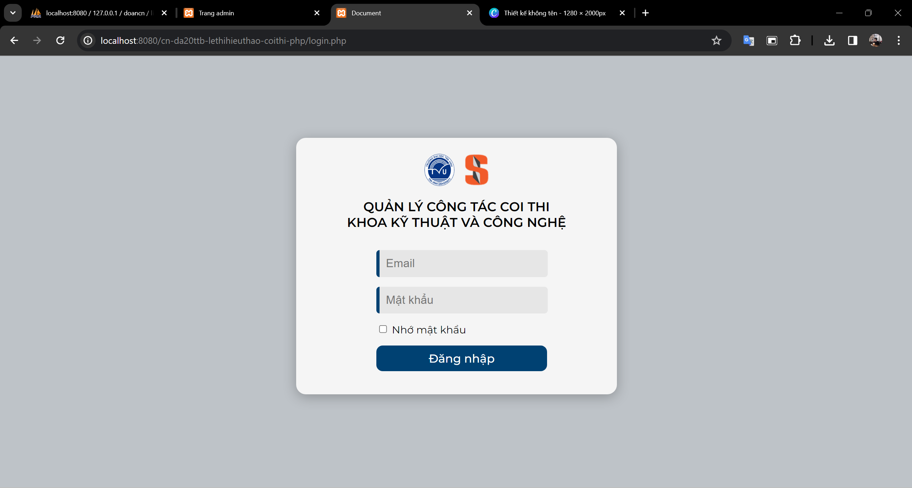
Chương 04. Kết quả nghiên cứu
Giao diện trang đăng nhập
33

Slide 35

Chương 04. Kết quả nghiên cứu
Giao diện trang giới thiệu
34

Slide 36
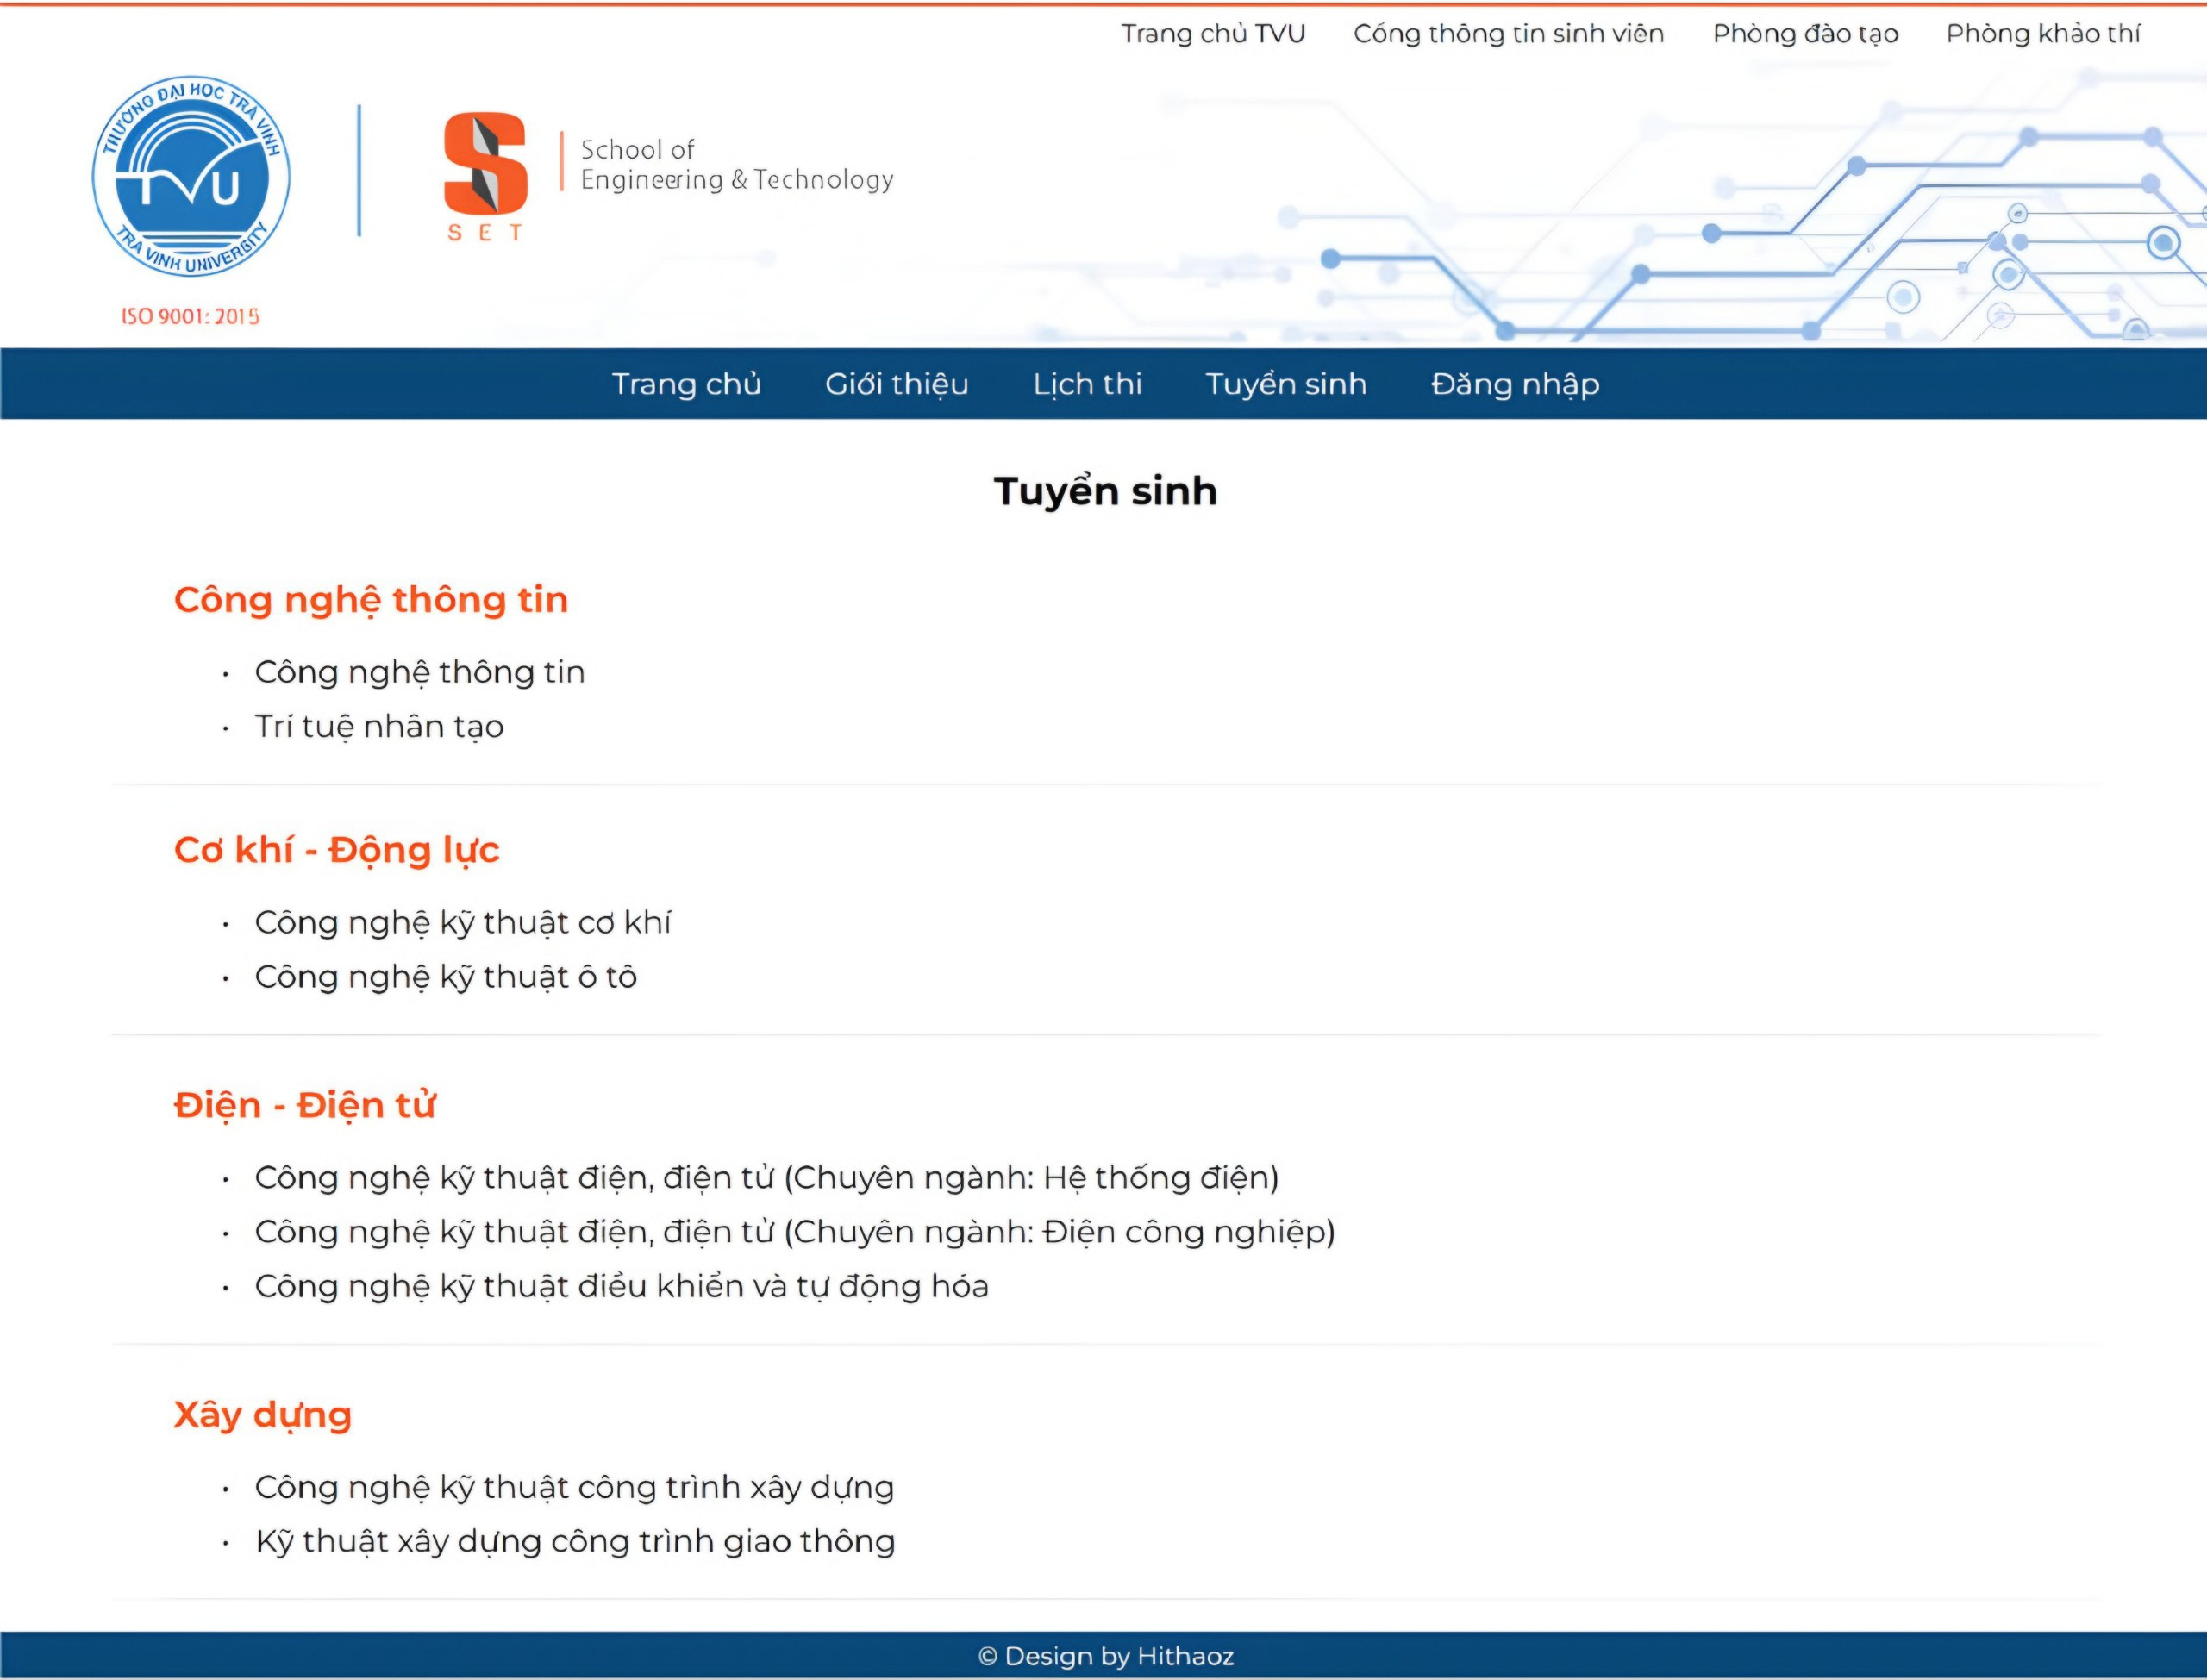
Chương 04. Kết quả nghiên cứu
Giao diện trang tuyển sinh
35

Slide 37
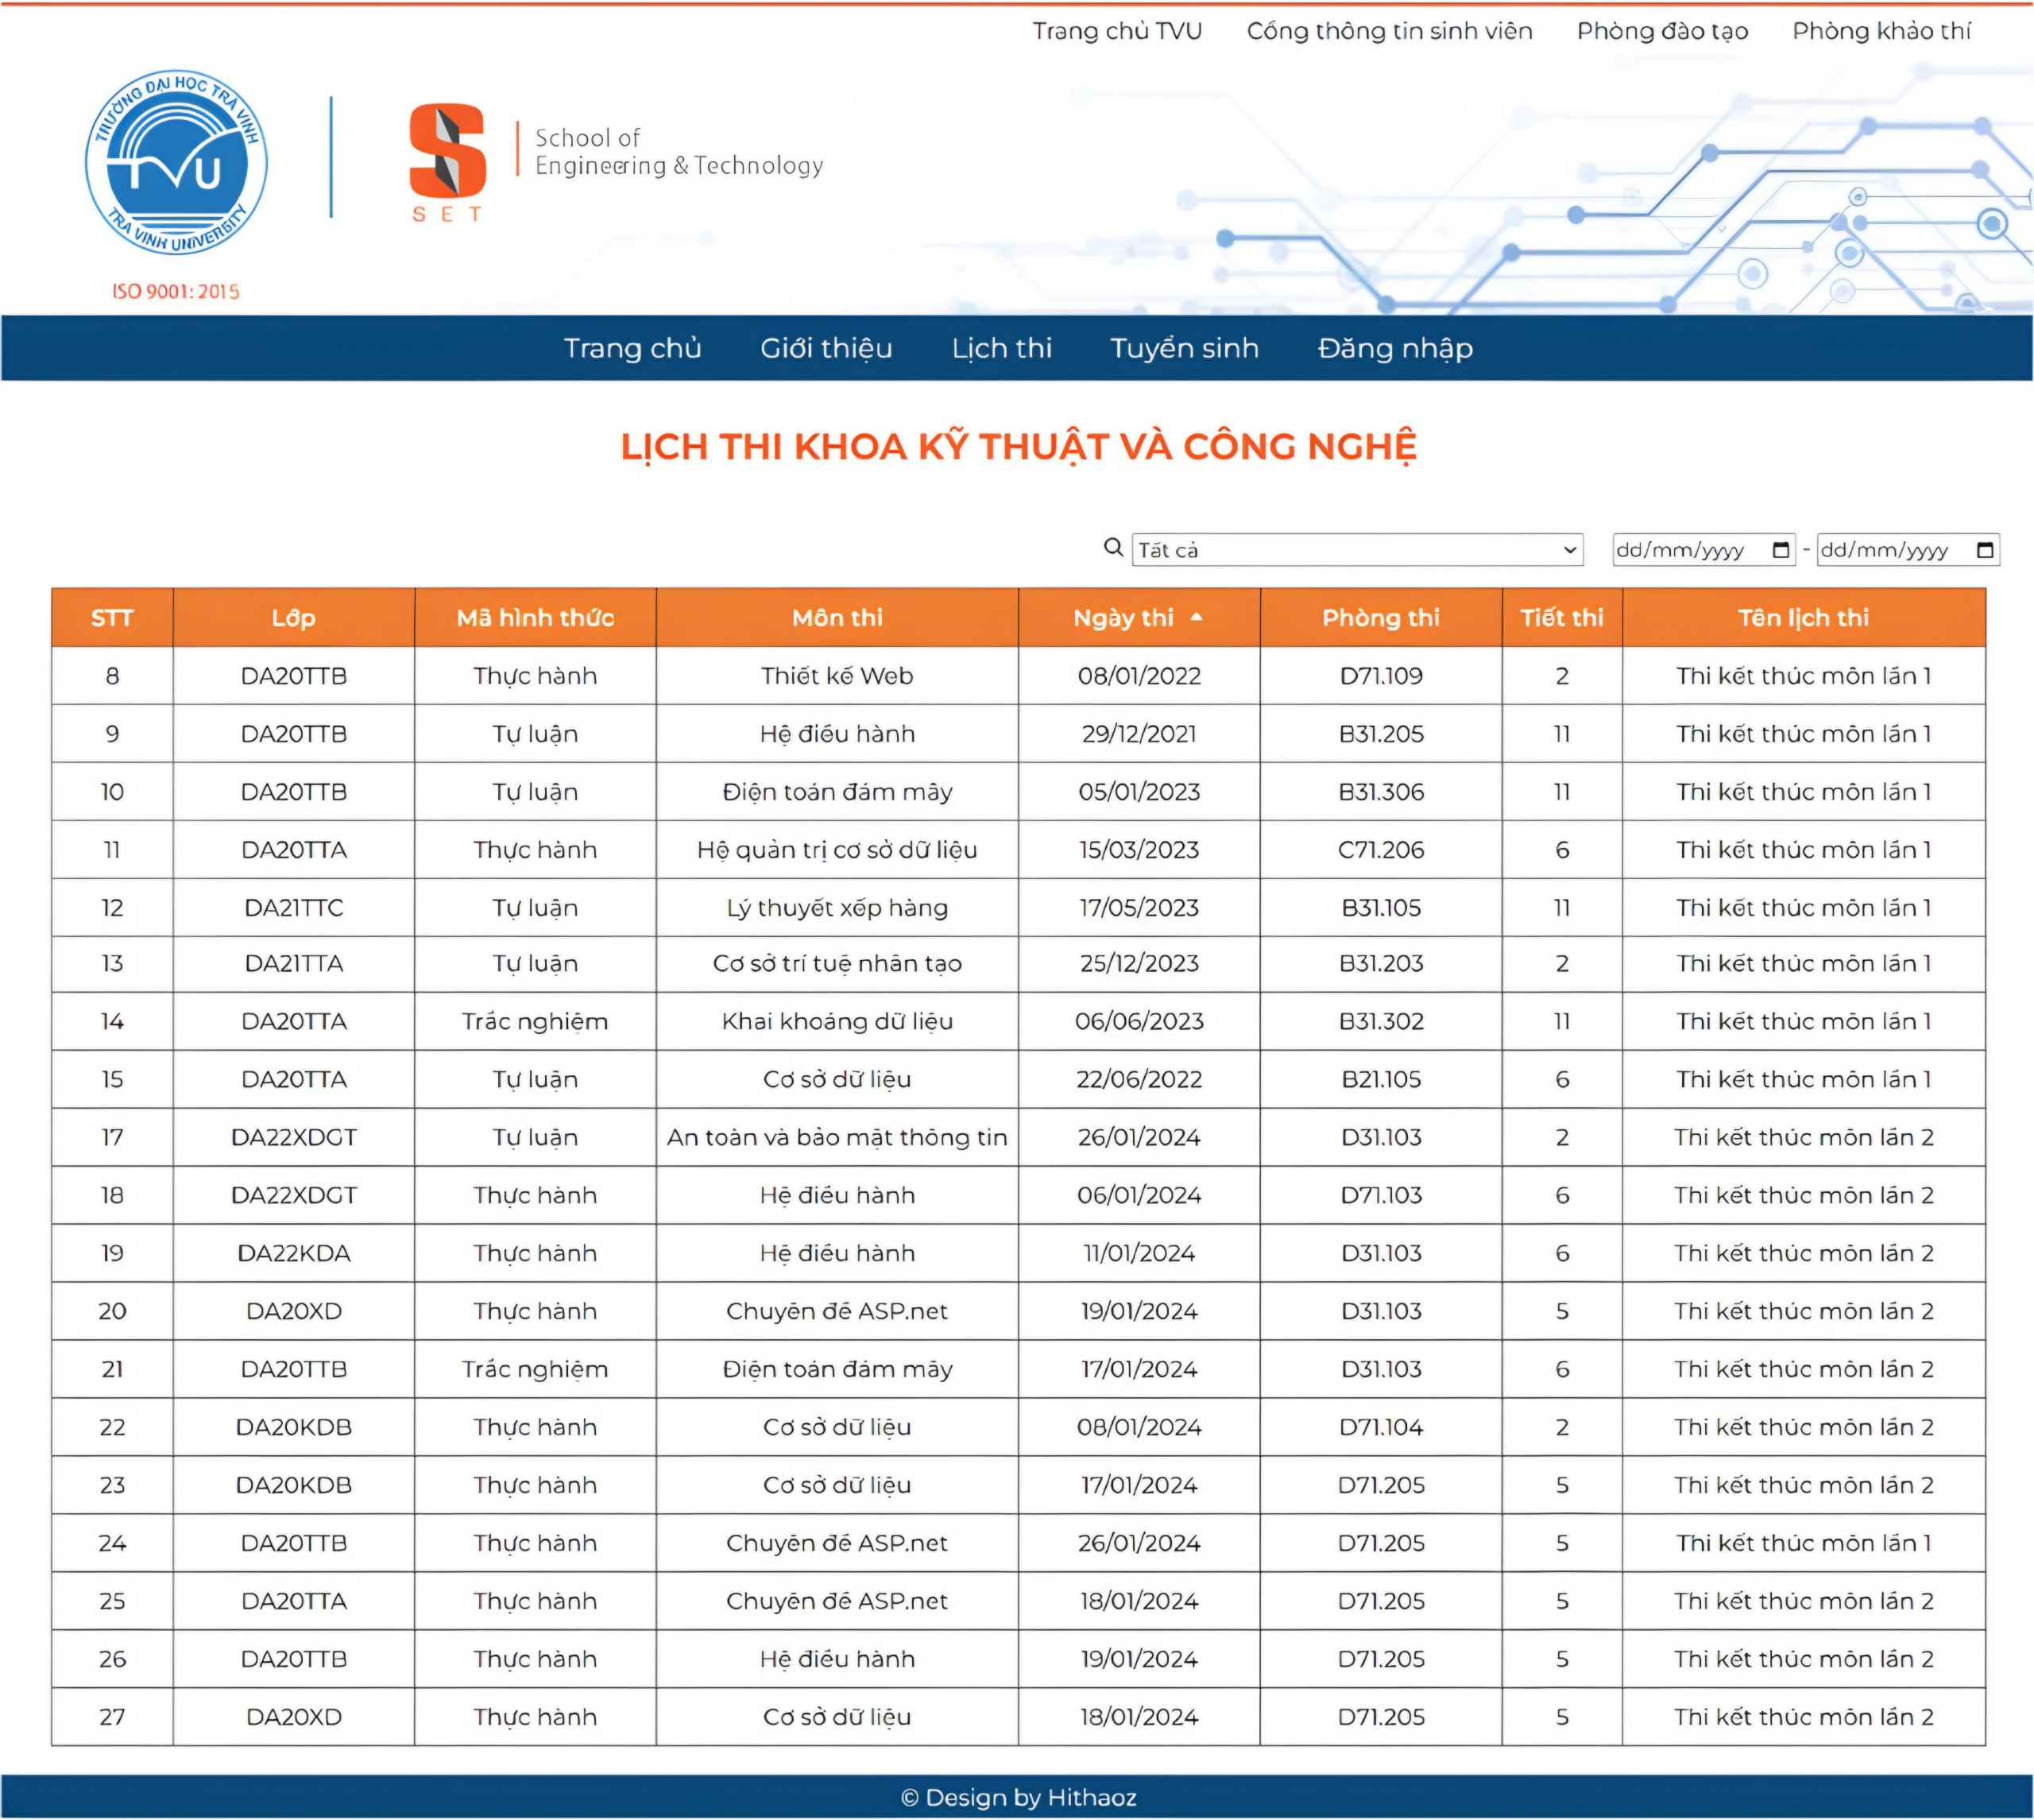
Chương 04. Kết quả nghiên cứu
Giao diện trang lịch thi
36

Slide 38
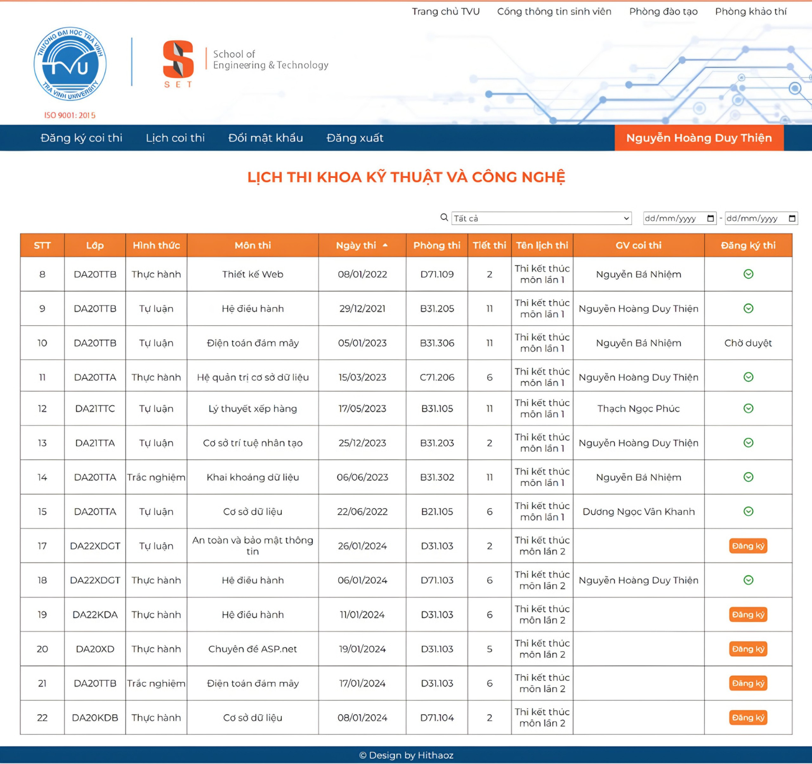
Chương 04. Kết quả nghiên cứu
Giao diện khi giảng viên đăng nhập
37

Slide 39
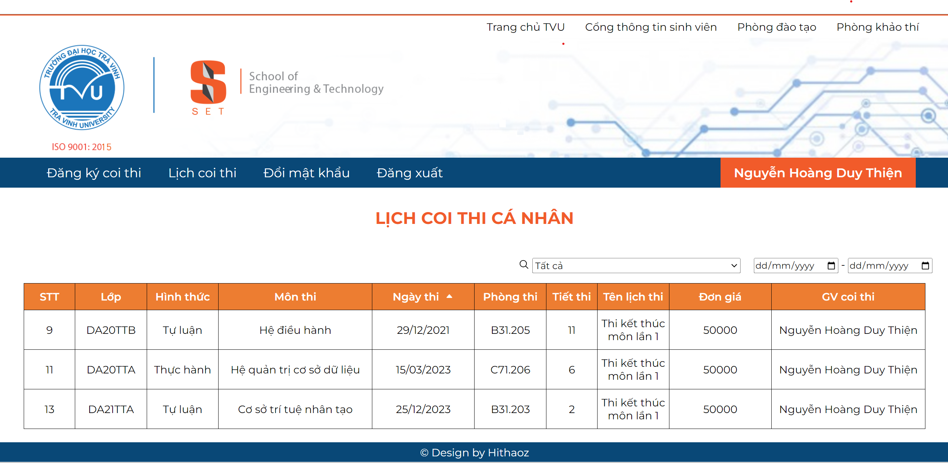
Chương 04. Kết quả nghiên cứu
Giao diện trang lịch coi thi cá nhân
38

Slide 40
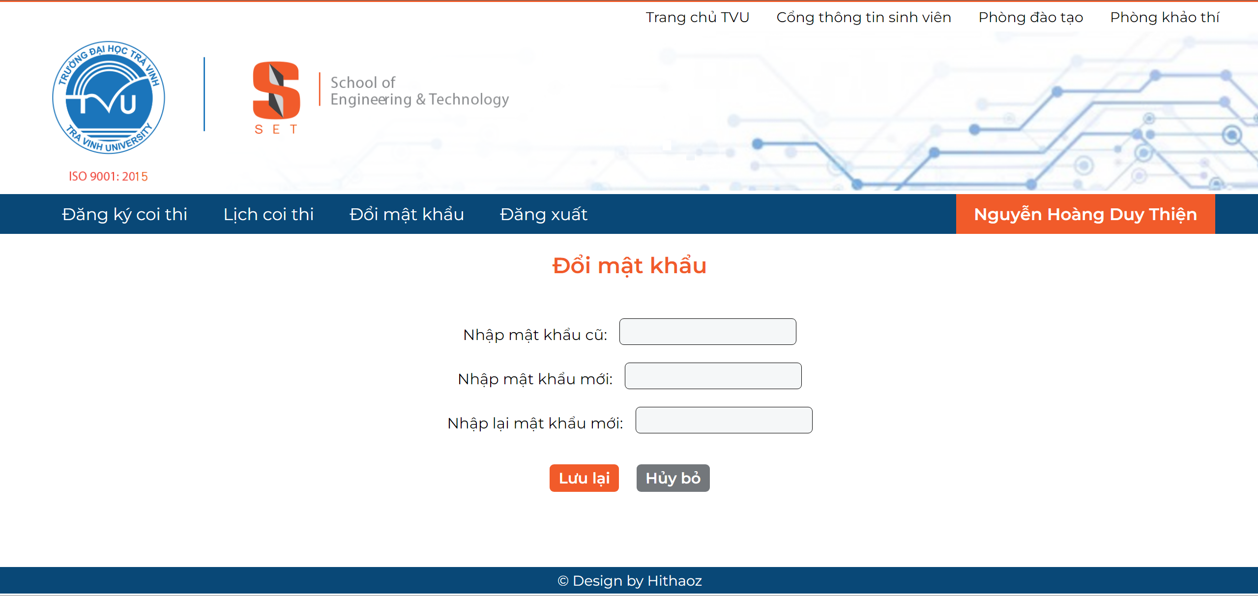
Chương 04. Kết quả nghiên cứu
Giao diện trang đổi mật khẩu
39

Slide 41
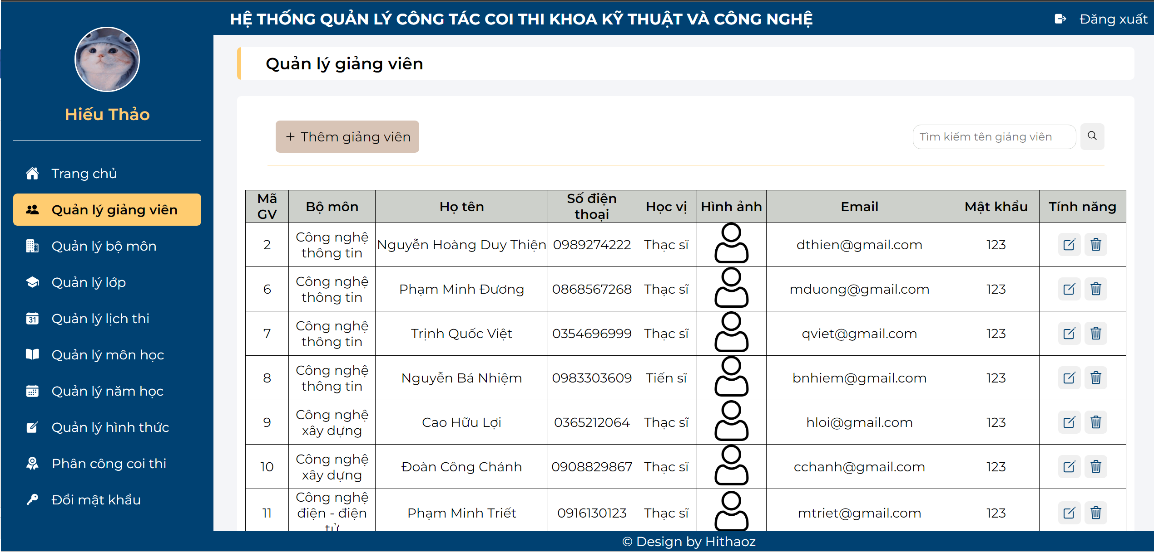
Chương 04. Kết quả nghiên cứu
Giao diện trang admin
40

Slide 42
05
KẾT LUẬN VÀ HƯỚNG PHÁT TRIỂN
Kết quả đạt được
Hướng phát triển tiếp theo của website
41

Slide 43
Chương 05. Kết luận và hướng phát triển
Đánh giá kết quả đạt được
- Xây dựng được website quản lý công tác coi thi kết thúc môn của Khoa KT&CN.
- Thực hiện được các chức năng cơ bản: thêm, sửa, xóa dữ liệu, xử lý đăng ký công tác coi thi cho giảng viên, tự động gửi mail thông báo cho giảng viên sau khi admin (giáo vụ khoa) đã duyệt đăng ký, lọc lịch thi theo khoảng thời gian, theo lớp, tìm kiếm giảng viên theo tên, tìm kiếm lớp, môn học.
- Thống kê được tổng số lượng lịch thi theo tháng của từng năm, thống kê chi tổng tiền lương giảng viên theo mỗi tháng, thống kê số lần gác thi của giảng viên.
- Hiểu biết sâu hơn về ngôn ngữ lập trình PHP, PHP Mailer.
42

Slide 44
Chương 05. Kết luận và hướng phát triển
Hạn chế
Mã nguồn xử lý còn cồng kềnh.
Các chức năng chưa được tối ưu hóa.
Hướng phát triển
- Tối ưu hóa mã nguồn.
- Tối ưu hóa các chức năng, xử lý các chức năng lọc tốt hơn
43

Slide 45
CẢM ƠN THẦY CÔ VÀ CÁC BẠN ĐÃ LẮNG NGHE!

